Slide 1


试管尺寸测量视觉方案（2D）
►
VISION PLAN

Slide 2
目录：
一．项目描述 二．项目验证
三．配置清单 四．逻辑流程
五. 评估结果&注意事项 六．售后服务说明

Slide 3

一．
项目描述
●产品名称：试管
●测量内容：刻度线是否完整、位置是否有偏差
●产品材质：玻璃
●产品颜色：透明
●最大工作距离(mm)：1000
●最小工作距离(mm)：0.1
●检测区域(mm*mm)：20.0 * 10.0
●来料方式：传送
●测量精度要求(mm)：2
●检测节拍(pcs/min)：2
●检测时产品运动速度(m/s)：2
●工作距离(mm)：65
方案布局图

Slide 4

二．
项目验证
参数名称 | 参数值
面阵相机型号 | A5031M/CG300
面阵相机类型 | 面阵相机
相机接口类型 | GigE.POE
相机像素 | 640 * 480
镜头型号 | C0828-12M
镜头品牌 | ordovision
镜头焦距 | 8mm
镜头接口 | C
A(工作距离) = 65mm, B(视野宽度) = 11mm, C(视野长度) = 22mm
视野图

Slide 5

三．
配置清单
系统构成

Slide 6

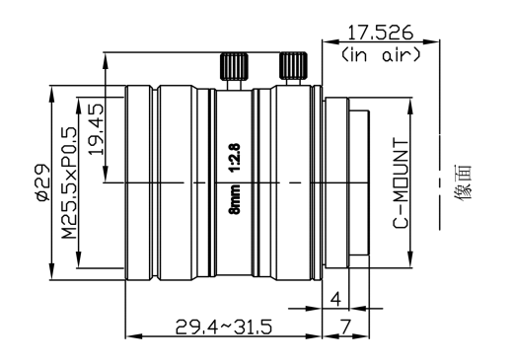
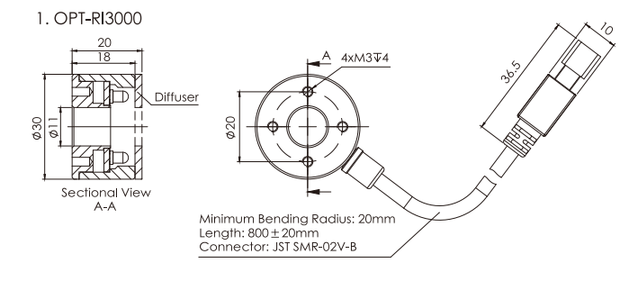
三．
配置清单
尺寸图
光源尺寸图
相机尺寸图
镜头尺寸图

Slide 7
三．
配置清单
序号 | 名称 | 型号 | 单位 | 数量 | 厂家
1 | 面阵相机 | A5031M/CG300 | 台 | 1 | dahua
2 | 镜头 | C0828-12M | 个 | 1 | ordovision
3 | 光源 | OPT-RI3000 | 个 | 1 | OPT
4 | 工控机 | - | 台 | 1 | -
5 | 显示器 | - | 台 | 1 | -
6 | 软件 | MVP | 套 | 1 | dahua

Slide 8
四．
逻辑流程
# 逻辑流程
## 图像采集
### 相机配置
- 使用全局相机设备，设置曝光时间10ms，增益50%，伽马1.0
- 触发模式：软触发（与传送带同步）
- 图像分辨率：4096×3000（高精度检测需求）
## 预处理
### 图像增强
1. **边缘梯度**
- 滤波核大小：5×5
- 增强刻度线边缘特征
2. **图像二值化**
- 自动阈值：开启
- 极性：白底黑线（刻度线为暗色）
3. **形态学处理**
- 方法：开运算（去除噪点）
- 核形状：矩形 3×3
4. **ROI裁剪**
- 定义20×10mm检测区域（对应图像坐标系）
## 刻度线检测
### 模板匹配定位
1. **模板训练**
- 训练标准试管刻度线区域模板
- 角度范围：[-5°,5°]（允许轻微旋转）
- 尺度范围：[0.95,1.05]（允许尺寸波动）
2. **模板比对**
- 比对方法：分块比对（分块大小10×5像素）
- 绝对阈值：20
- 方差阈值：15
### 几何测量

Slide 9
四．
逻辑流程
1. **找边检测**
- 卡尺数量：8个（覆盖刻度线区域）
- 搜索方向：内向外（针对环形刻度线）
- 对比度阈值：50
2. **点与直线距离**
- 计算实际刻度线与理论位置的偏差值
- 允许偏差范围：±2mm（根据标定文件转换）
## 结果处理
### 缺陷判定
- **条件判断**
- 若模板比对得分<85% → 刻度线缺失
- 若点线距离>2mm → 位置偏差
- **结果显示**
- 在图像上绘制检测区域和偏差标注
- 保存NG图像（路径：D:\TubeInspection\NGImages）
## 统计处理
### 质量统计
- **统计功能**
- 记录每小时检测成功率
- 设置重置周期：每班次（8小时）自动重置
- **CPK分析**
- 收集100组测量数据进行过程能力分析

Slide 10
五．
评估结果&注意事项
05 评估结果 & 注意事项
现场环境
相机安装
物料一致性
风险点：现场光照不稳定可能影响图像质量。
解决方案：采用高亮度环形光源并设置固定触发条件，确保图像采集一致性。
风险点：相机安装角度偏差可能导致刻度线识别失败。
解决方案：使用标定工具进行精确角度校准，并预留调整空间。
风险点：不同批次试管透明度或表面反光差异影响检测效果。
解决方案：在软件中增加自适应阈值处理模块，提升对材质变化的容忍度。

Slide 11
六．售后服务说明
该设备上线后使用初期，我们会派专人进行全程跟踪： 处理解决可能发生的设备异常； 对现场人员进行培训指导。 设备交付后：售后服务一年。 若客户提出设备升级需求，我们会及时为您提供升级新方案。
联系我们： 邮箱：image@ytzrtx.com 电话：0535-2162897 地址：烟台致瑞图像技术有限公司

Slide 12
THANKS

